Slide 1

Data Mining Text Mining
Data Mining
Dr. Sajarwo Anggai, S.ST., M.T. NIDN : 0421108703

Slide 2
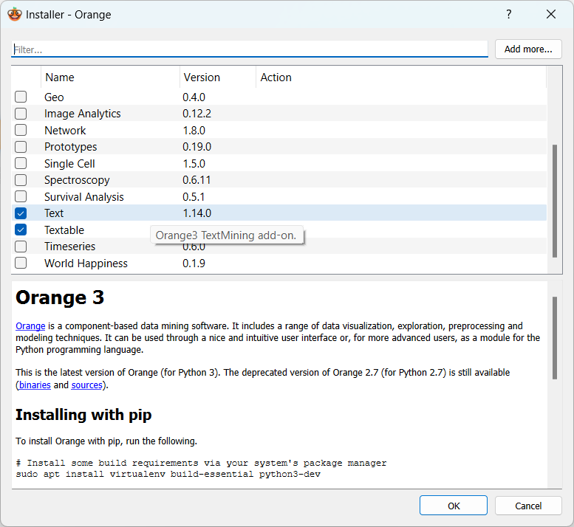
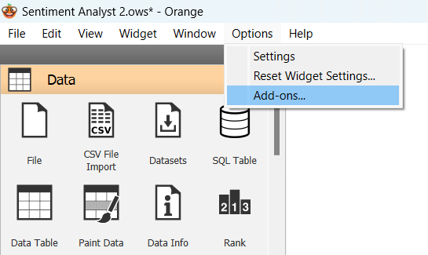
Install Plugin Text Mining

Slide 3
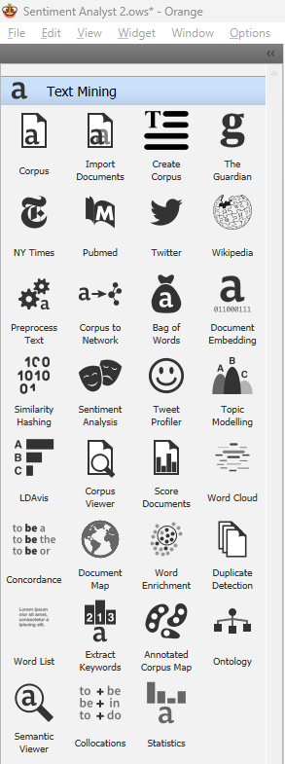
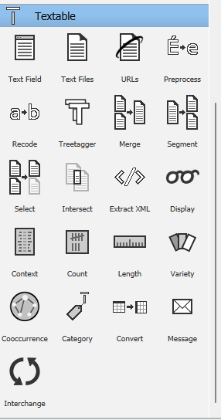
Widget Text Mining

Slide 4

Contoh Pemanfaatan Fitur

Slide 5
Tugas
Install Plugin
Ujicoba fitur widget Text Mining
Diskusikan Perkembangan & Hasil Kesimpulan Jurnal yang telah disubmit ke panitia Semnas
Diskusikan di Forum Diskusi Pertemuan 9

Slide 6

Universitas Pamulang
Magister Teknik Informatika
Sajarwo Anggai
Dosen – Universitas Pamulang
NIDN : 0421108703
Email : dosen02832@unpam.ac.id
WA : 082343006557
Terima Kasih

